Slide 1
Бизнес план
ИИ КОФЕЙНЯ “Delicia”

Slide 2
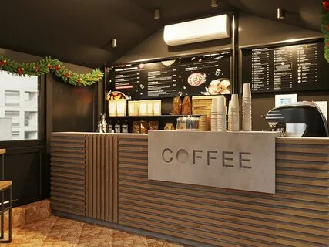
Бизнес план
Delicia
Актуальность проекта
В современном мире всё стремится к механизации процессов производства товаров и услуг, кофейни не исключение. Искусственный интеллект может значительно сократить время обслуживания гостей. В заведении не будет живого персонала, который мог бы контактировать с посетителем. Так же это может выступать как исключительная особенность, так как аналогичных заведений в России и за ее границей почти нет
Цели
Получение постоянного дохода, продвижение и поддержка развития нейросети в России

Slide 3
Бизнес план
Delicia
Актуальность проекта
В современном мире всё стремится к механизации процессов производства товаров и услуг, кофейни не исключение. Искусственный интеллект может значительно сократить время обслуживания гостей. В заведении не будет живого персонала, который мог бы контактировать с посетителем. Так же это может выступать как исключительная особенность, так как аналогичных заведений в России и за ее границей почти нет
Целевая аудитория
Продукция совместно с услугой рассчитана для платежеспособной части населения от 14 до 99 лет, которая любит кофе, другими напитками и интересуется последними новостями из области обучения нейросетей
Цели
Получение постоянного дохода, продвижение и поддержка развития нейросети в России
Рынок
Предположительно рынок сбыта будет рынок обычных кофеен по типу
“Starbucks”, “Cofix”
КОФЕЙНЯ С НЕЙРОСЕТЬЮ

Slide 4
Бизнес план
Delicia
Бизнес план
Delicia
Целевая аудитория
Продукция совместно с услугой рассчитана для платежеспособной части населения от 14 до 99 лет, которая любит кофе, другими напитками и интересуется последними новостями из области обучения нейросетей
Рынок
Предположительно рынок сбыта будет рынок обычных кофеен по типу
“Starbucks”, “Cofix”

Slide 5
А дополнительной, но все более и более востребованной — продажа «кофе с собой» или же «на вынос»
В кофейне два вида услуг: обслуживание непосредственно в самом помещении, за специальными автоматами, считывающими эмоции, которые считывает нейросеть. Подобная услуга является основной
Бизнес план
Delicia
Бизнес план
Delicia
Конкуренция
На сегодняшнее время кофеен с искусственным интеллектом во главе производства не так много – существует только в Санкт-Петербурге «Астаманьяна»
Основным товаром является кофе и напитки на основе кофе, также предусмотрены дополнительные товары: выпечка, десерты, молочные коктейли и тд

Slide 6
Бизнес план
Delicia
Бизнес план
Delicia
В кофейне два вида услуг: обслуживание непосредственно в самом помещении, за специальными автоматами, считывающими эмоции, которые считывает нейросеть. Подобная услуга является основной
А дополнительной, но все более и более востребованной — продажа «кофе с собой» или же «на вынос»
На основе считывания лица посетителей нейросеть может предложить кофе определенного сорта, витаминный напиток или напиток с повышенным содержанием полезных веществ(при реализации проекта цифровых паспортов, на основе болезней предлагать или исключать ингридиенты), так же дополнительные продукцию: выпечку, сиропы и т.д.

Slide 7
А дополнительной, но все более и более востребованной — продажа «кофе с собой» или же «на вынос»
В кофейне два вида услуг: обслуживание непосредственно в самом помещении, за специальными автоматами, считывающими эмоции, которые считывает нейросеть. Подобная услуга является основной
Бизнес план
Delicia
Бизнес план
Delicia
РИСКИ
РЕШЕНИЕ
Сезонное снижение спроса
Продажа сопутствующих товаров
Рост цен на сырье
Увеличение запасов
Поломка оборудования
Своевременная проверка работоспособности
Основным товаром является кофе и напитки на основе кофе, также предусмотрены дополнительные товары: выпечка, десерты, молочные коктейли и тд
Появление прямых конкурентов
Поддержка лояльности потребителей

Slide 8
Бизнес план
Delicia
Бизнес план
Delicia
Маркетинговый план
,
Популярность
востребованность
и
рентабельность
проекта
будет
зависеть
от
маркетинговой
компании
стратегии
.
Продвижение с помощью бумажных скидочных купонов
Сотрудничество с организаторами форумов, посвященных развитию искусственного интеллекта
Реклама в соц.сетях и краткие репортажи жизни проекта
Купонные сервисы
Соц.сети
Презентация
концепции
Поиск инвесторов
Тематические форумы
Создание идеи
Акселератор
Реализация

Slide 9
Бизнес план
Delicia
Бизнес план
Delicia
Маркетинговый план
,
рентабельность
проекта
будет
зависеть
от
Популярность
востребованность
и
маркетинговой
компании
стратегии
.
Продвижение с помощью бумажных скидочных купонов
Сотрудничество с организаторами форумов, посвященных развитию искусственного интеллекта
Реклама в соц.сетях и краткие репортажи жизни проекта
Купонные сервисы
Соц.сети
Тематические форумы
Презентация
концепции
Поиск инвесторов
Создание идеи
Акселератор
Реализация

Slide 10
Бизнес план
Delicia
Предполагается примерная доход в месяц 100000р
Что означает, что через 22 месяца кофейня с применением искусственного интеллекта окупится и начнет приносить прибыль
РАСХОДЫ
СУММА
Оформление
15000р
Аренда, ремонт
650000р
Закупка оборудования
450000р
Покупка кастомного ПО
1000000р
Итого: 2115000р

Slide 11
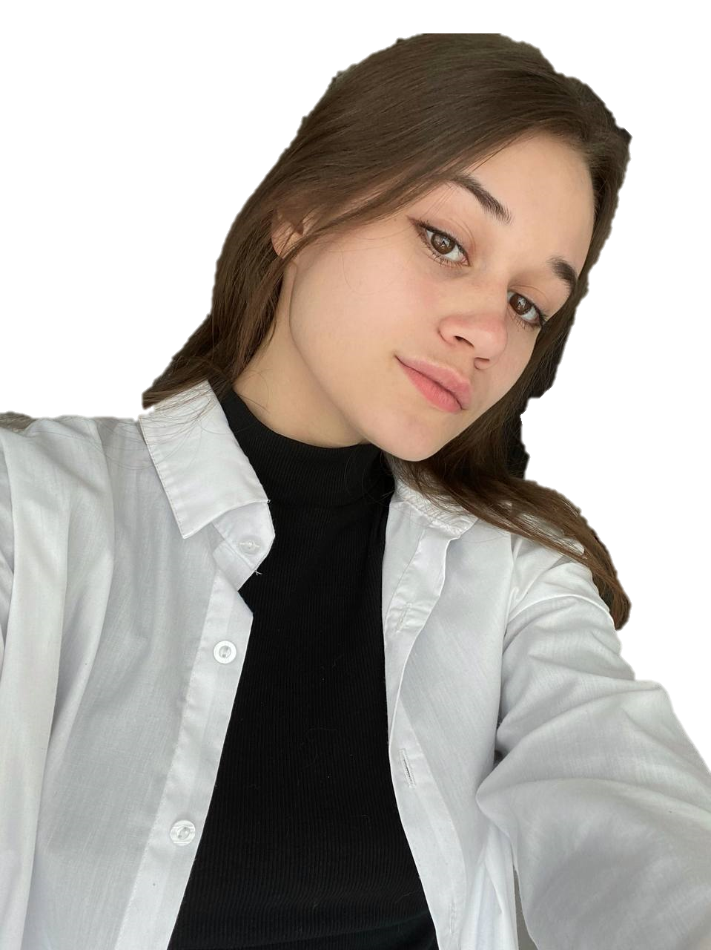
Бизнес план
Delicia
КОМАНДА
ЧИКИН АЛЕКСАНДР
ЦАРЕВА ЮЛИЯ
Следящий за тех.состоянием – ремонтирует, диагностирует кассовые аппараты и кофемашины
Администратор - следит за порядком в зале, при необходимости вызывает специалистов для работ, решает вопросы с гостями
Уборщик - соблюдение чистоты и опрятности заведения
Предприниматель – отвечает от имени кофейни, осуществляет закупку сырья, подписание договоров

Slide 12
Бизнес план
Delicia
ПЕРСОНАЛ
КОМАНДА
КОНЦЕПЦИЯ ИДЕИ
ФИНАНСЫ
ДИЗАЙН
РЕШЕНИЕ ПРОБЛЕМ
ФОРМАТ
ПРОДВИЖЕНИЕ
МАРКЕТИНГ
РЕАЛИЗАЦИЯ
ЧИКИН АЛЕКСАНДР
ЦАРЕВА ЮЛИЯ
Следящий за тех.состоянием – ремонтирует, диагностирует кассовые аппараты и кофемашины
Администратор - следит за порядком в зале, при необходимости вызывает специалистов для работ, решает вопросы с гостями
Предприниматель – отвечает от имени кофейни, осуществляет закупку сырья, подписание договоров и т.д.
Уборщик - соблюдение чистоты и опрятности заведения
Предприниматель – отвечает от имени кофейни, осуществляет закупку сырья, подписание договоров

Slide 13
СПАСИБО ЗА ВНИМАНИЕ
Delicia
ПЕРСОНАЛ
КОМАНДА
Предприниматель – отвечает от имени кофейни, осуществляет закупку сырья, подписание договоров и т.д.
Администратор - следит за порядком в зале, при необходимости вызывает специалистов для работ, решает вопросы с гостями
Следящий за тех.состоянием – ремонтирует, диагностирует кассовые аппараты и кофемашины
Уборщик - соблюдение чистоты и опрятности заведения

Slide 14
КОМАНДА
СПАСИБО ЗА ВНИМАНИЕ
Delicia

